Slide 1
OpenCV API
기능 구현 프로젝트
천호진

Slide 2
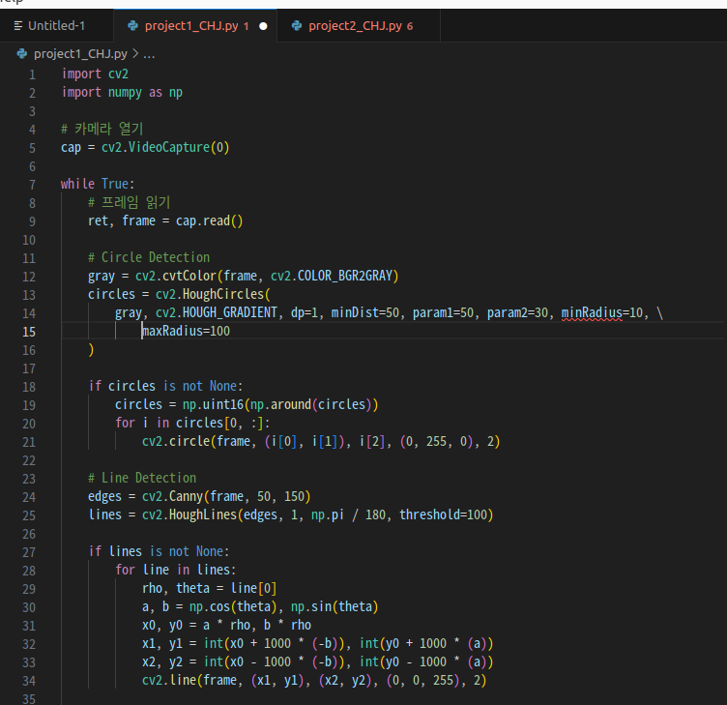
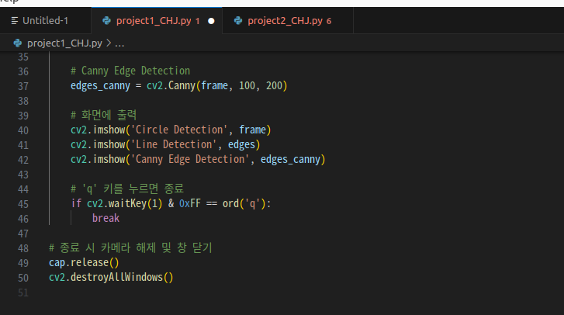
Project1 code

Slide 3
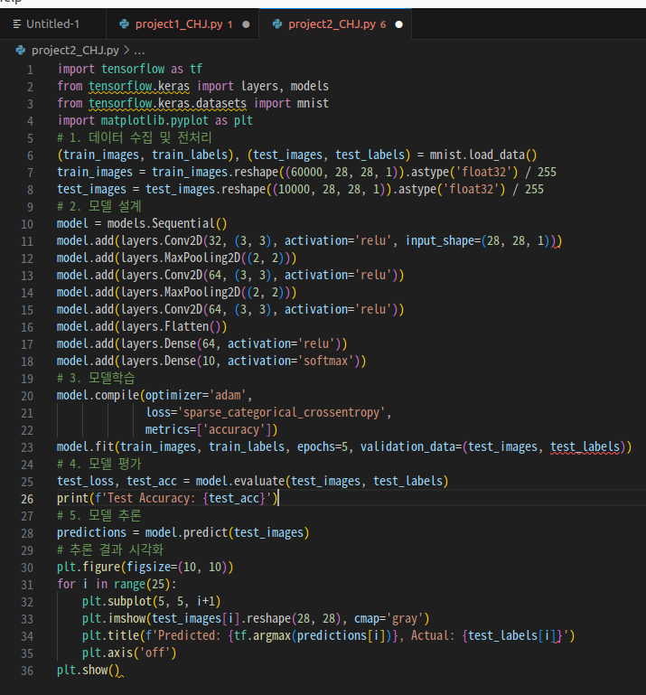
Project2 code

Slide 4
Thank you

